Slide 1
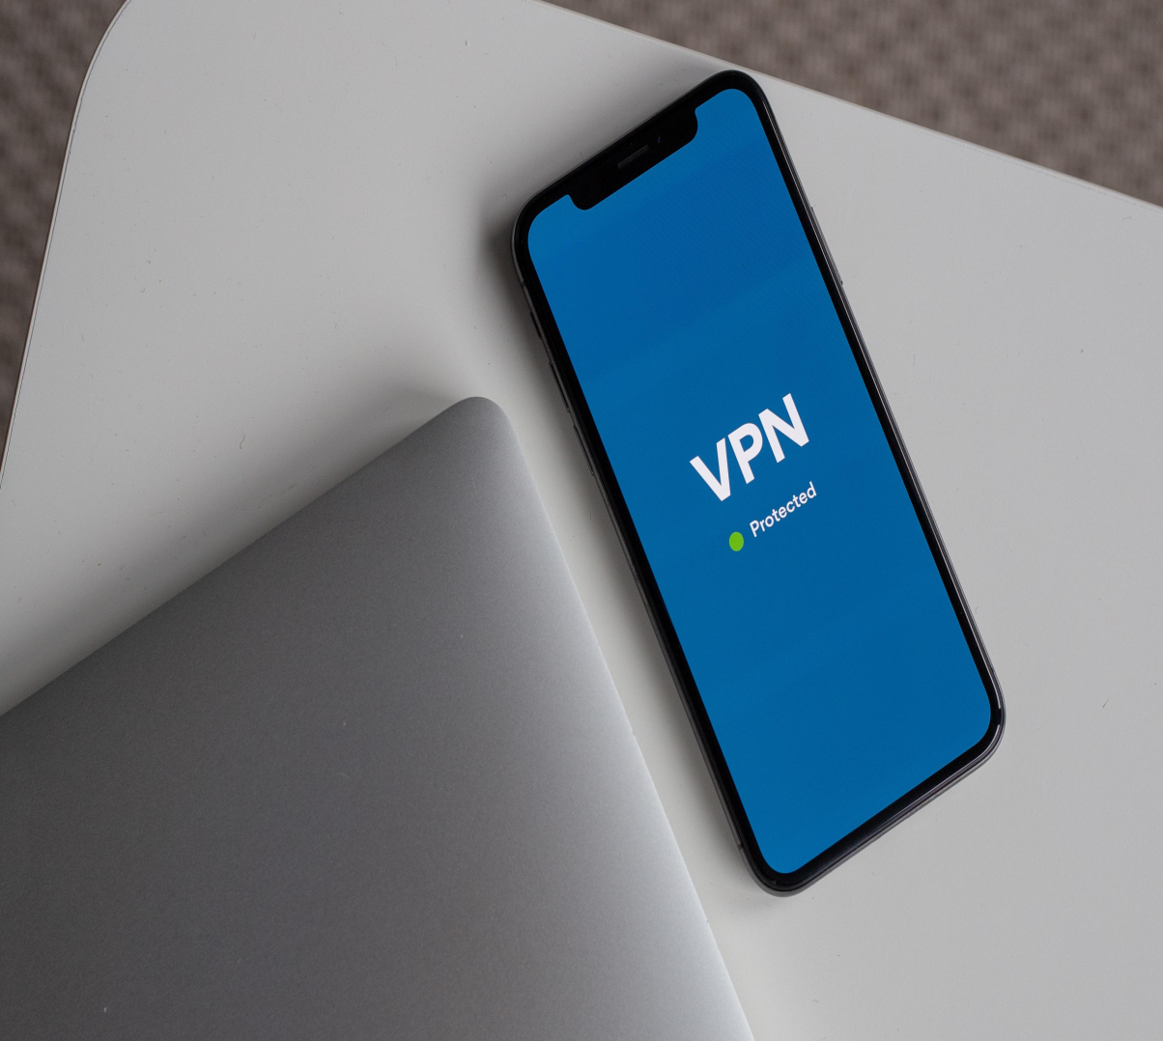

시설공간장비물품 K동 VPN 설치 가이드

Slide 2


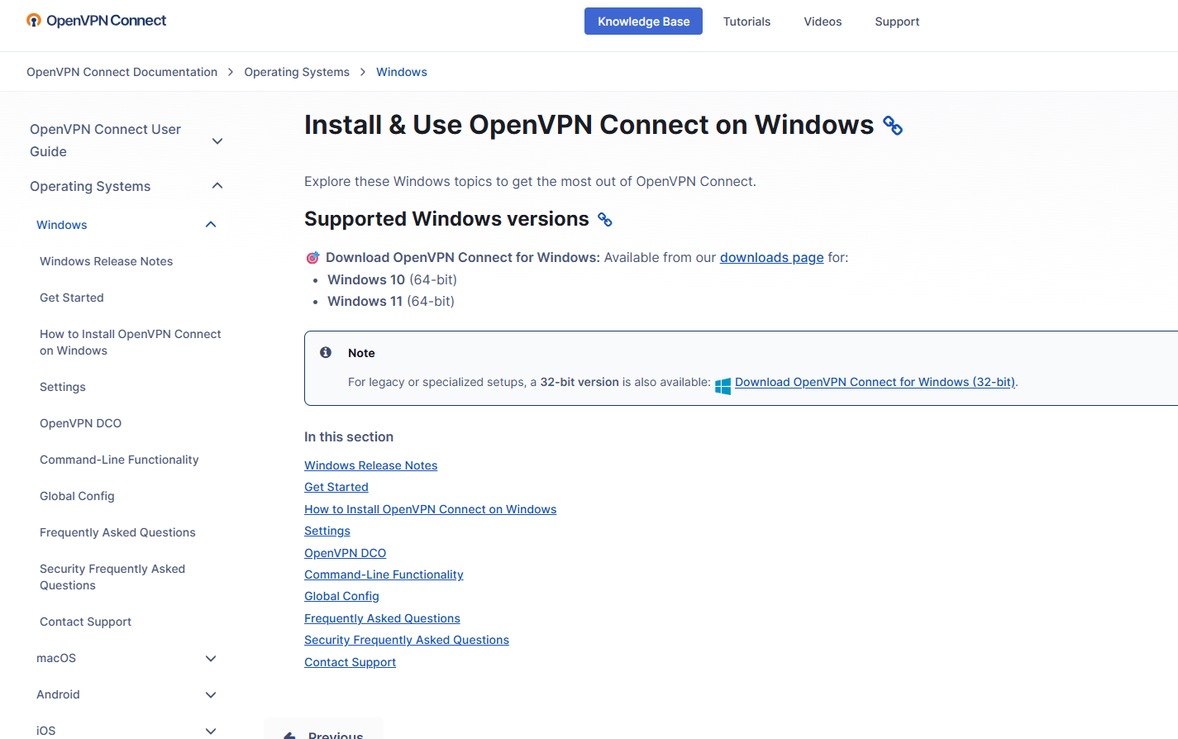
사용하시는 시스템 환경에 적합한 Opne VPN Connect 실치합니다.
설치파일을 실행하여 설치합니다.

Slide 3

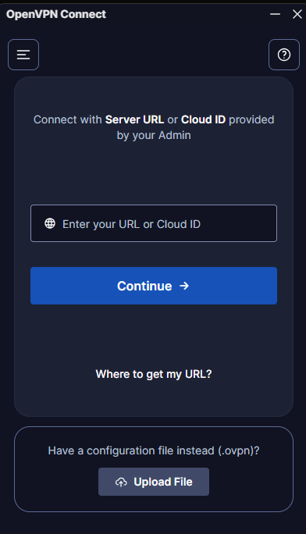
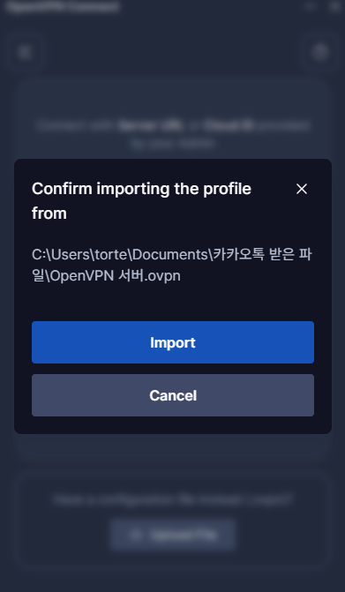
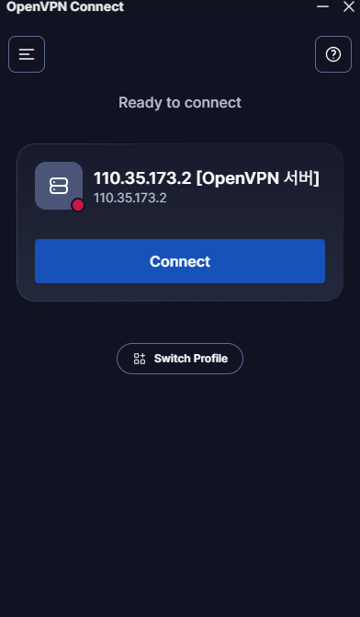
1. 설치 후 나오는 화면에서 Upload File을 클릭하여, 시설공간장비물푸 VPN 담당자로부터 전달받은 [OpenVPN 서버] OVPN Profile 을 선택합니다.
2. Import 를 클릭합니다..
3. Connect를 클릭 합니다.

Slide 4


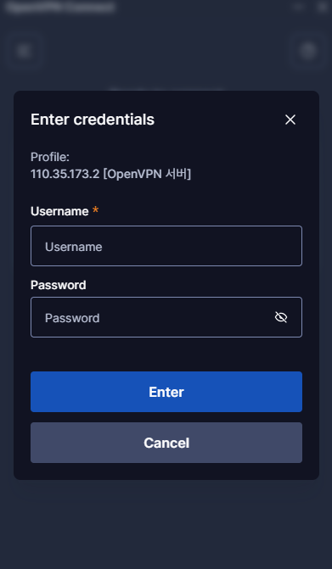
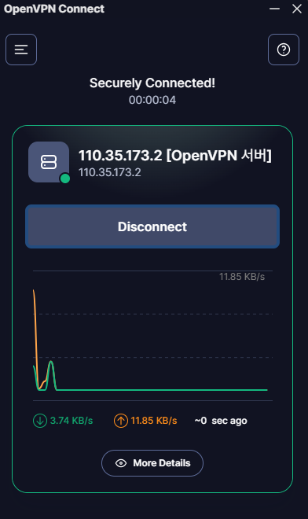
4. 제공받은 ID/PW를 입력하고 Enter를 클릭합니다.
5. 정상적으로 연결되었음을 확인합니다.

